Slide 1
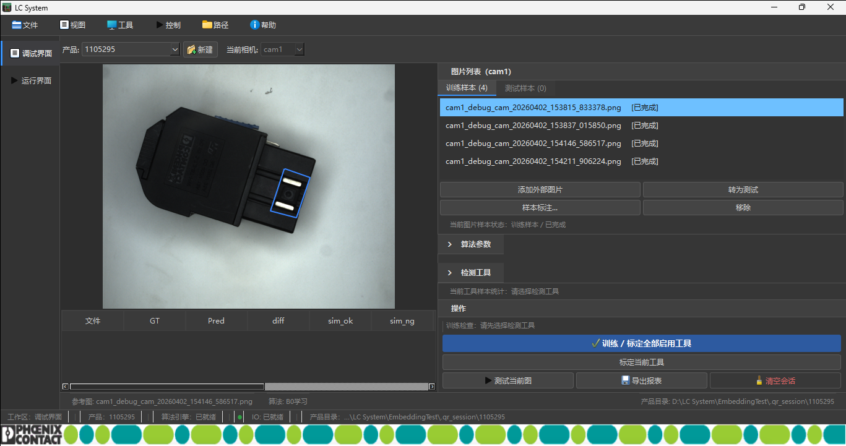
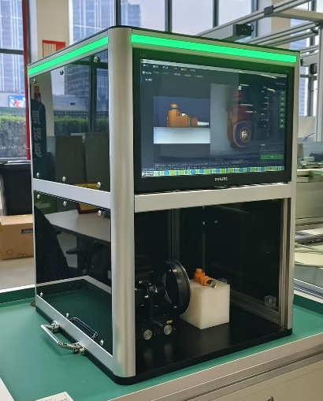
Project Short Outline
Low Cost AI Inspection
International development activities
Project name | Low Cost AI Inspection
Customer | 手工线 / 金属件生产 / 来料检验
Stakeholder | DC IC、金工、质量
Demand (compared to state of the art) | 目前手工线已有基于智能相机及 Camera System 的视觉检测方案，可覆盖生产过程中的常规检测需求，如错漏装、外观缺陷及常规尺寸检测等。现有视觉方案方案相对外部供应商方案较高。 开发低成本 AI 视觉检测方案，用于手工线、金属件生产及来料检验场景，保证检测稳定性和准确性，降低系统成本。 新开发的金属件及来料检验方案正在评估中。
Expected results (and usage of the results) | 完成低成本 AI 检测方案的验证及标准化，并逐步导入实际生产场景： 10+ 台用于手工线检测； 首台应用于金属件生产； 首台应用于质量来料检验
Economical benefits | 单套检测系统成本预计由约 8000 欧元降低至约 4000 欧元。 调试周期由约 5 天缩短至约 2 天。 提升检测一致性，降低漏检、误检及客户投诉风险。 减少人工目检工作量。 降低工程师维护负担，使维修人员可完成常规维护与故障处理。
Procedure | Requirement analysis Mechanical design Electrical design Vision software development On-site validation and deployment Handover and training
Project team | ATD Nanjing / DC IC / 金工 / 质量 / 维修
Time schedule (start, end, milestones) | 2026.03：完成首台样机调试 2026.04：产线试用，完成 2 台设备调试 2026.05：完成 2 台设备调试 2026.06：完成 3D 检测方案调试 规划：推广至原材料生产检测及来料质量检测场景
Project costs (personal, material) | 100,000 欧元
GTIS project number | S26011
Location (Manager) | AT BLG (Manager) | AT BLG (Director) | AT BLG (Senior Director)
Name | Name | Name | Name
Gong Yu

Slide 2

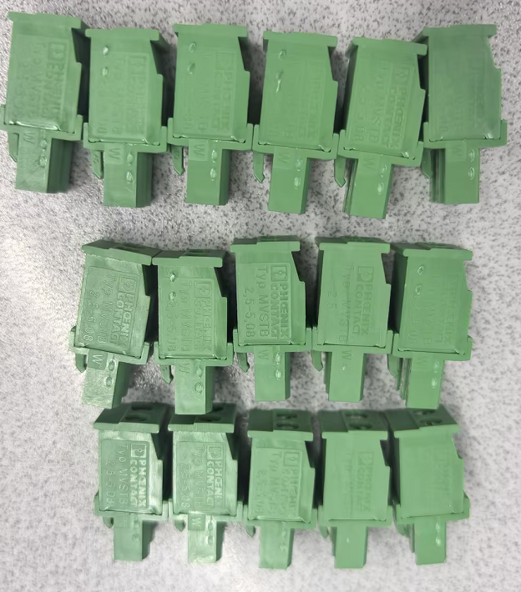
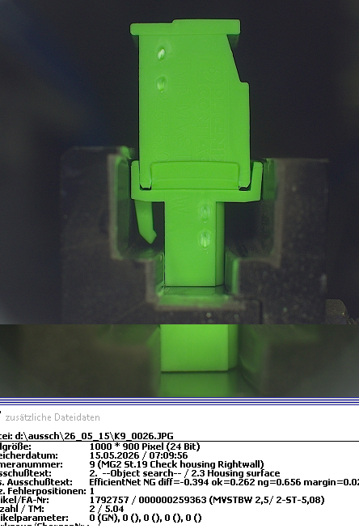
Project Short Outline
International development activities
Project name | AI Optimization for Automatic Line Camera System
Customer | 自动线生产区域
Stakeholder | DC IC、质量
Demand (compared to state of the art) | 受原材料批次差异及装配过程波动影响，部分缺陷仍可能从成品流出，带来质量风险。客户希望通过 AI 优化现有 Camera System，提升缺陷识别能力，降低不良品流出，并逐步减少成品线人工复检。
Expected results (and usage of the results) | 将 AI 检测部署至 2 台自动线设备
Economical benefits | 降低不良品流出风险，提升出货质量，并减少成品线人工复检需求。
Procedure | 1. Collect defective samples from production 2. Acquire images and prepare dataset 3. Train and validate AI model 4. Deploy model to Camera System 5. Optimize parameters on site 6. Verify performance and release
Project team | ATD Nanjing / DC IC / 质量 / 生产
Time schedule (start, end, milestones) | 2026 H1: 将 AI 检测部署至 Camera System，覆盖 Code 缺料（BM032819）和盖板盖不到位（BM022618）。 2026 H2: 评估螺钉打滑、压夹开口偏小、盖板压伤等缺陷场景，进一步降低不良流出。
Project costs (personal, material) | 40,000 欧元
GTIS project number | S26011
Location (Manager) | AT BLG (Manager) | AT BLG (Director) | AT BLG (Senior Director)
Name | Name | Name | Name

